Slide 1

Thứ ba ngày 08 tháng 2 năm 2022
Chính tả
Nhà yêu nước Nguyễn Trung Trực
Cánh cam lạc mẹ

Slide 2
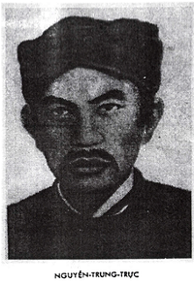
Chính tả (Nghe - viết)
Nhà yêu nước Nguyễn Trung Trực
Nguyễn Trung Trực sinh ra trong một gia đình làm nghề chài lưới trên sông Vàm Cỏ. Năm 23 tuổi, ông lãnh đạo cuộc nổi dậy ở phủ Tân An, nay thuộc tỉnh Long An. Đội quân khởi nghĩa do ông chỉ huy đã lập nên nhiều chiến công vang dội khắp vùng Tây Nam Bộ. Bị giặc bắt và đưa ra hành hình, ông khảng khái trả lời viên thống đốc Nam Kì: “Bao giờ người Tây nhỏ hết cỏ nước Nam thì mới hết người Nam đánh Tây.”
NGUYỄN TRUNG TRỰC
(1838-1868)

Slide 3
- Em biết gì về Nguyễn Trung Trực?
    - Ông sinh ra trong một gia đình nghèo. Năm 23 tuổi, ông lãnh đạo cuộc nổi dậy ở phủ Tân An và lập nhiều chiến công. Ông bị giặc bắt và bị hành hình.
    - Nhà yêu nước Nguyễn Trung Trực đã có câu nói nào lưu danh muôn đời?
Câu nói: “Bao giờ người Tây nhổ hết cỏ nước Nam thì mới hết người Nam đánh Tây.”

Slide 4
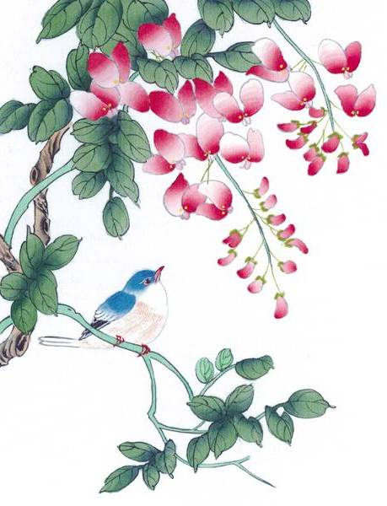
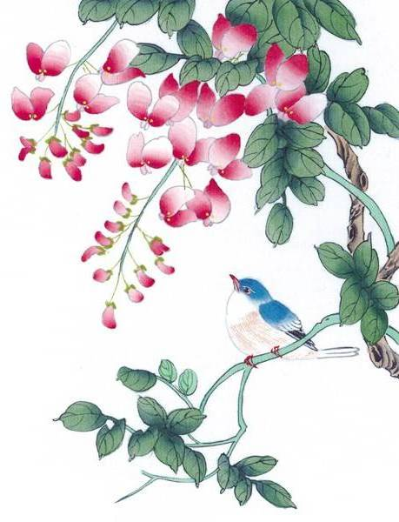







Chính tả
Cánh cam lạc mẹ

Slide 5
Chính tả
Cánh cam lạc mẹ
Cánh cam đi lạc mẹ
Gió xô vào vườn hoang
Giữa ba nhiêu gai góc
Lũ ve sầu kêu ran.
Chiều nhạt nắng trắng sương
Trời rộng xanh như bể
Tiếng cánh cam gọi mẹ
Khản đặc trên lối mòn.
Bọ dừa dừng nấu cơm
Cào cào ngưng giã gạo
Xén tóc thôi cắt áo
Đều bảo nhau đi tìm.
Khu vườn hoang lặng im
Bỗng râm ran khắp lối
Có điều ai cũng nói:
Cánh cam về nhà tôi.
        Ngân Vịnh

Slide 6

con
c¸nh cam

Slide 7
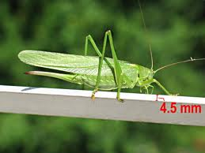
cµo cµo

Slide 8
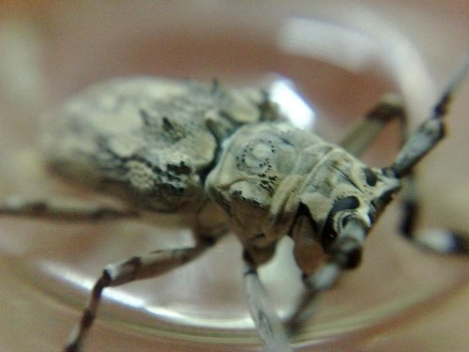
xÐn tãc

Slide 9
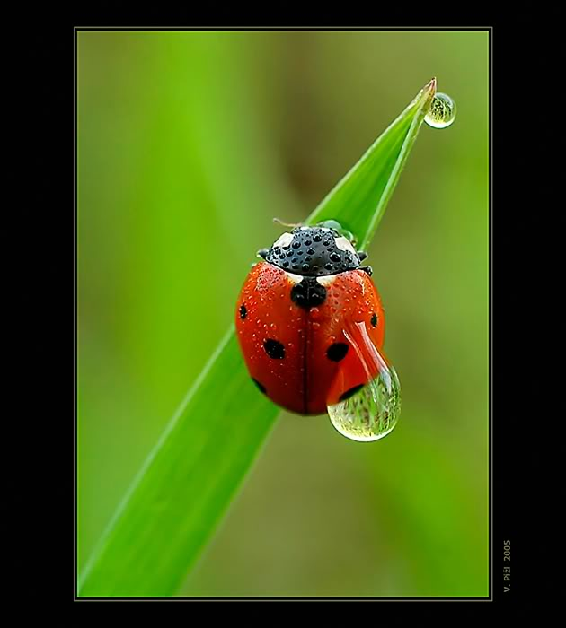

Bài: Cánh cam lạc mẹ
Bài thơ cho em biết điều gì?
Cánh cam lạc mẹ nhưng được sự che chở, yêu thương của bạn bè.

Slide 10
Chính tả (Nghe - viết)
Nhà yêu nước Nguyễn Trung Trực.
Cánh cam lạc mẹ
Hai bài chính tả này các em viết vào vở Chính tả và trình bày đúng, đẹp bài viết

Slide 11
Luyện tập:
Bài 2 (Trang 6): Tìm chữ cái thích hợp với mỗi chỗ trống để hoàn chỉnh bài thơ sau.
Biết rằng:
Chữ r, d hoặc gi
Chữ o hoặc ô (thêm dấu thanh thích hợp)
1
2

Slide 12

Tháng giêng của bé
Đồng làng vương chút heo may
Mầm cây tỉnh giấc, vườn đầy tiếng chim
Hạt mưa mải miết trốn tìm
Cây đào trước cửa lim dim mắt cười
Quất gom từng hạt nắng rơi
Làm thành quả - những mặt trời vàng mơ
Tháng giêng đến tự bao giờ?
Đất trời viết tiếp bài thơ ngọt ngào.
Theo Đỗ Quang Huỳnh
1
2
1
2
1
2

Slide 13
Chính tả (Nghe - viết)
Nhà yêu nước Nguyễn Trung Trực
Luyện tập:
Bài 3a (Trang 7): Tìm tiếng bắt đầu bằng r, d hay gi thích hợp với mỗi ô trống:

Slide 14
LÀM VIỆC CHO CẢ BA THỜI
Có một con ve thấy bác nông dân nọ làm việc miệt mài, từ sáng đến tối chẳng lúc nào ngơi, liền tò mò hỏi:
- Bác làm việc quần quật như thế để làm gì?
Bác nông dân đáp:
- Tôi làm cho cả ba thời nên không thể ngừng tay.
Ve nghĩ mãi không ra, lại hỏi:
- Thế nào là làm việc cho cả ba thời?
Bác nông dân ôn tồn giảng giải:
- Trước hết, tôi phải làm việc để nuôi thân. Đó là làm việc cho hiện tại. Nhà tôi còn bố mẹ già. Làm việc để phụng dưỡng bố mẹ là làm vì quá khứ. Còn làm để nuôi con là dành dụm cho tương lai. Sau này tôi già, các con tôi lại nuôi tôi như bây giờ tôi đang phụng dưỡng cha mẹ.
TRUYỆN VUI DÂN GIAN THẾ GIỚI

Slide 15
Bài tập 2a ( trang17):
Tìm chữ thích hợp viết vào chỗ trống:
a/ r , d hay gi ?
Giữa cơn hoạn nạn
Một chiếc thuyền …a đến ….ữa …òng sông thì bị …ò. Chỉ trong nháy mắt, thuyền đã ngập nước.
Hành khách nhốn nháo, hoảng hốt, ai nấy …a sức tát nước, cứu thuyền. …uy chỉ có một anh chàng vẫn thản nhiên, coi như không có chuyện gì xảy …a. Một người khách thấy vậy, không …..ấu nổi tức ..….ận, bảo :
- Thuyền sắp chìm xuống đáy sông …ồi, sao anh vẫn thản nhiên vậy ?
Anh chàng nọ trả lời :
- Việc gì phải lo nhỉ ? Thuyền này đâu phải của tôi !
r
gi
d
r
r
D
r
gi
gi
r

Slide 16
Cảm ơn các em
học sinh thân yêu

